Slide 1
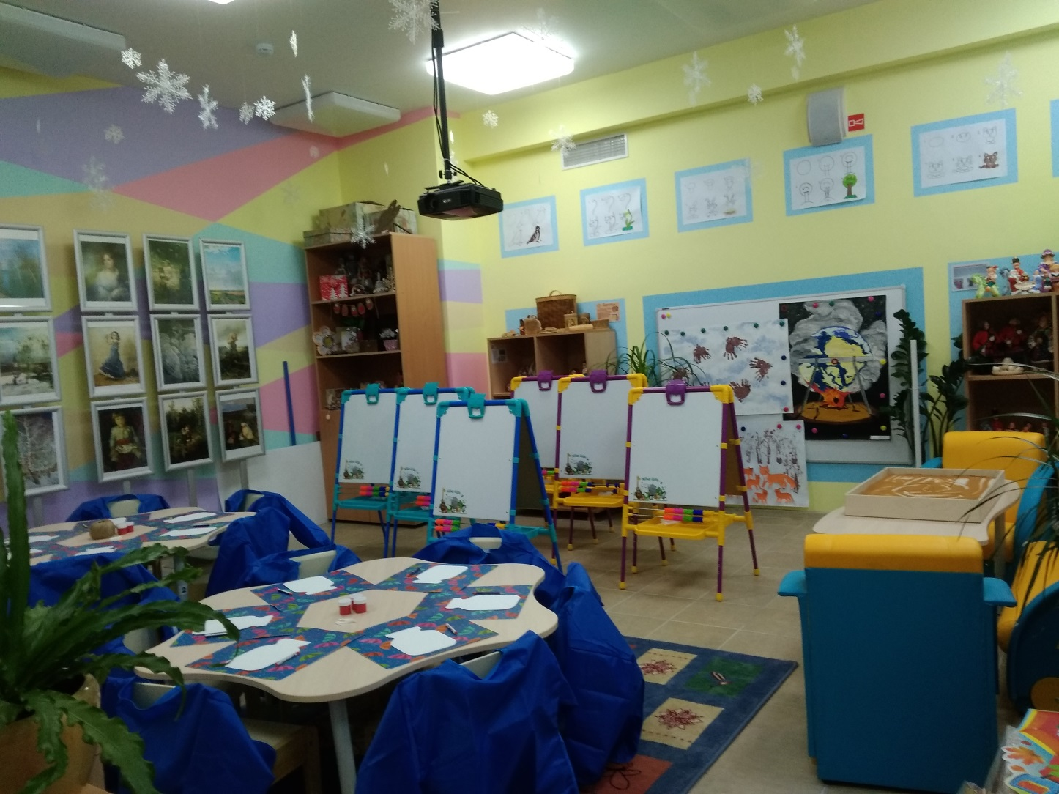
ИЗОСТУДИЯ

Slide 2
Подготовка к
занятиям

Slide 3
Наши
занятия.

Slide 4
Так мы рисуем

Slide 5
Индивидуальная
работа.

Slide 6
Дидактические
игры

Slide 7
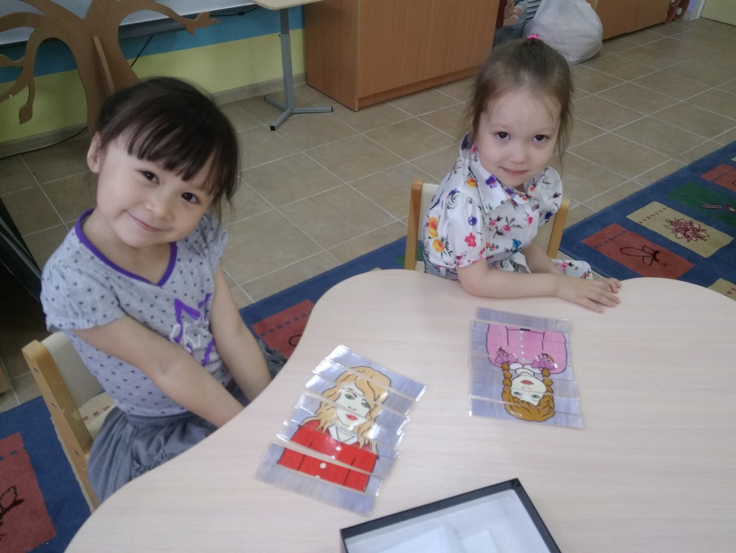

Slide 8
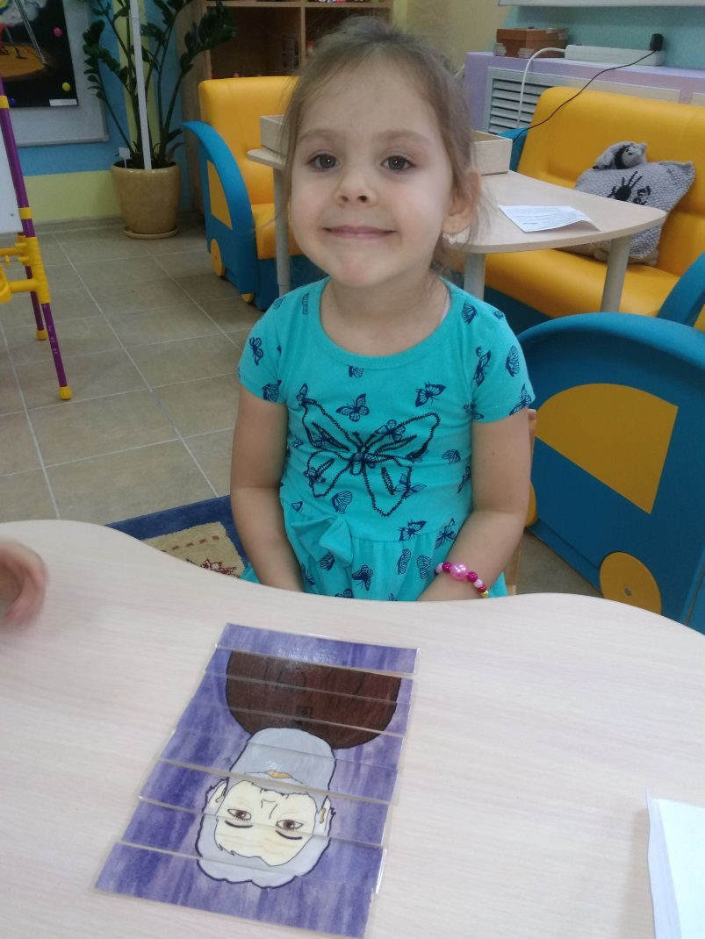

Slide 9
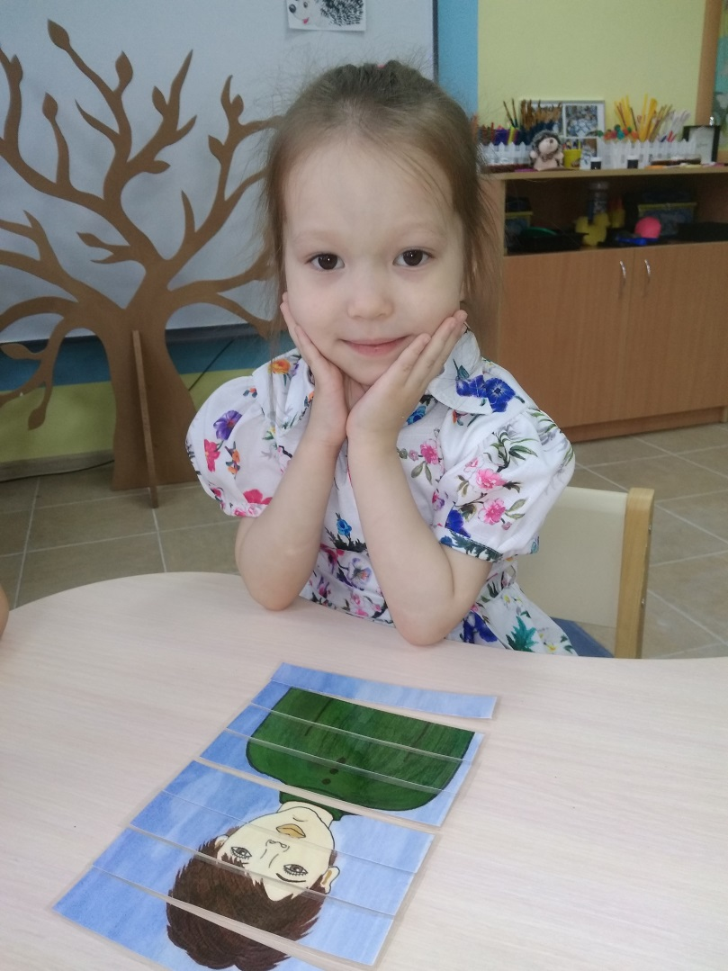

Slide 10
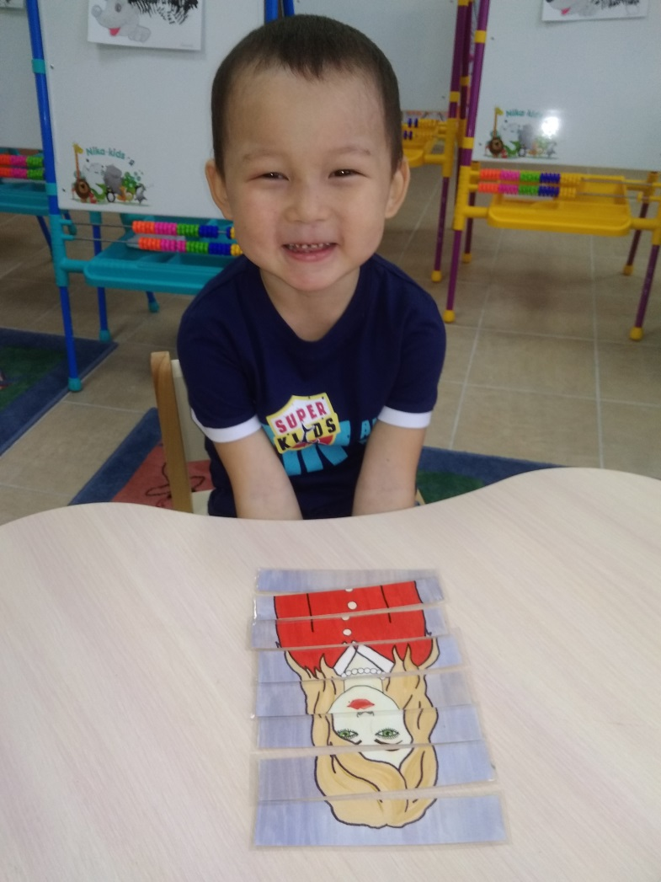
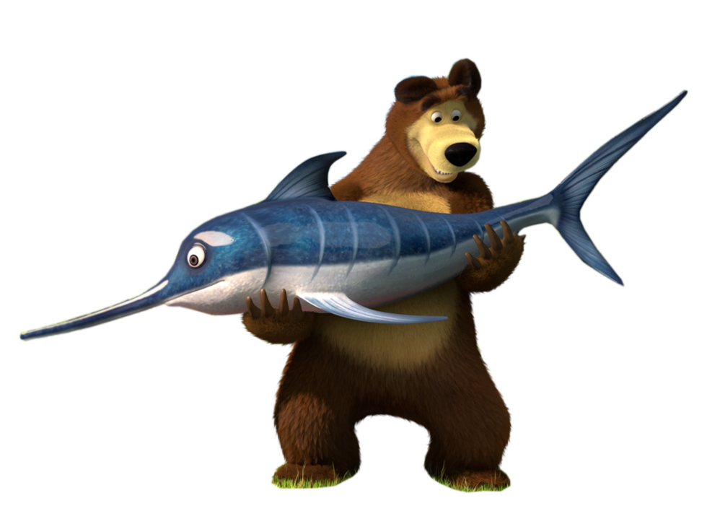

Slide 11
Участие в
конкурсах.

Slide 12
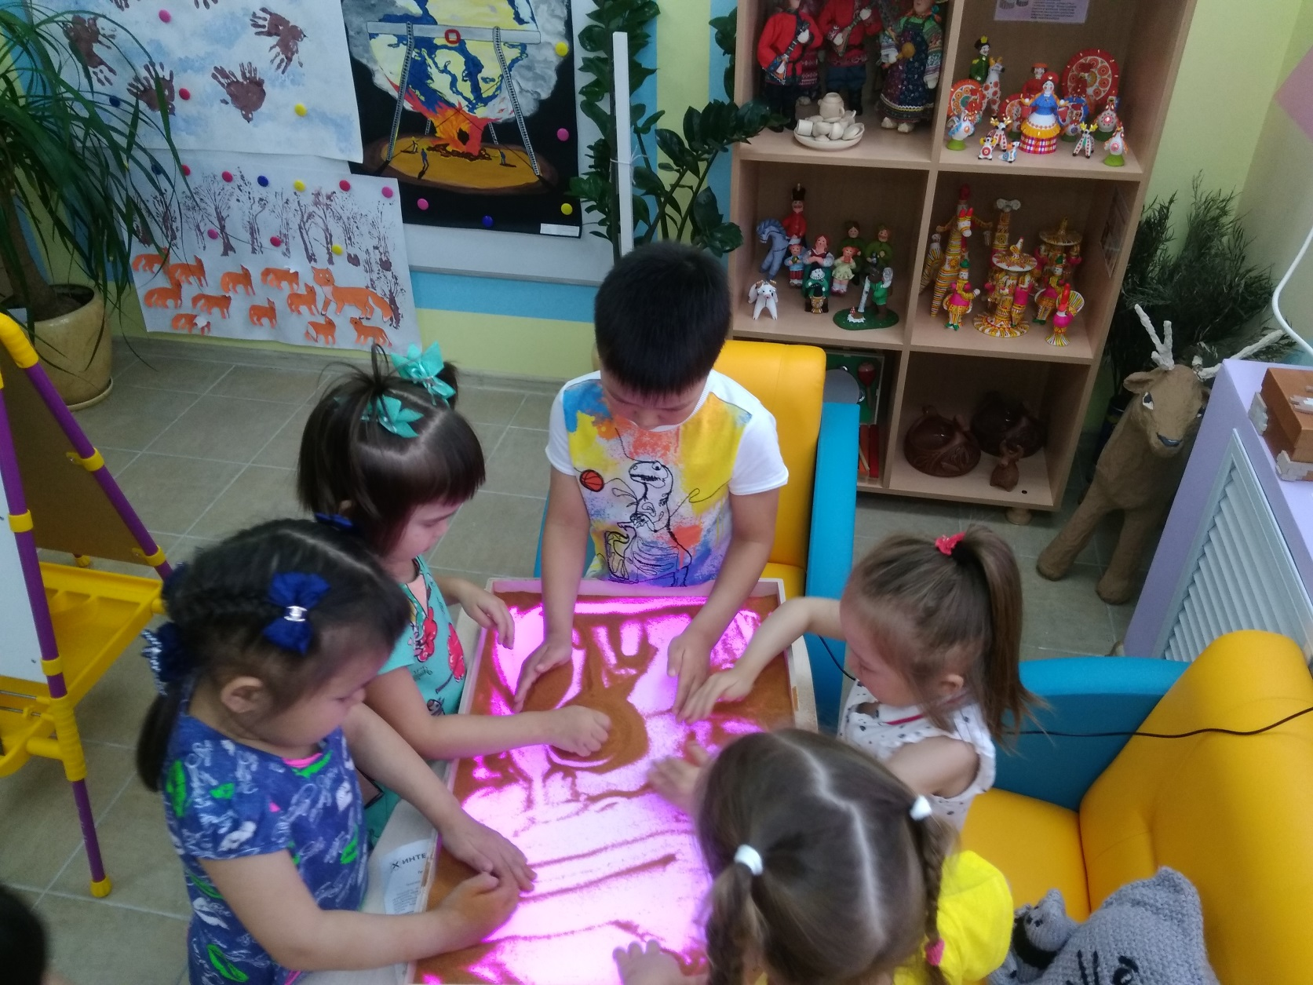
Знакомство
с песком

Slide 13
Наши
подвижные
игры.

Slide 14
Занятия
у нас разные,
Но всегда прекрасные.

Slide 16
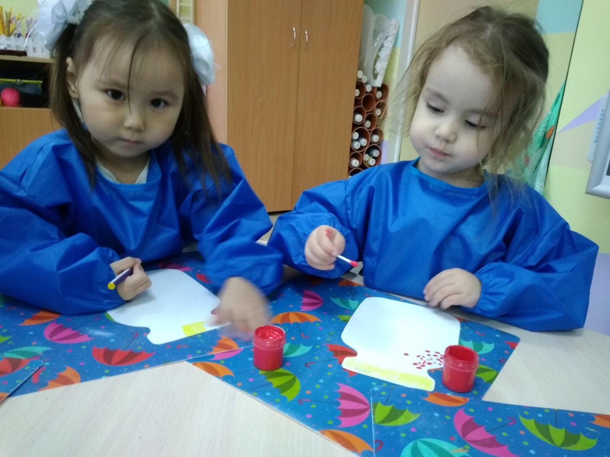

Slide 17
Спасибо за
внимание.

